Slide 1








Bức tranh bí ẩn
1
2
3
4
Notes:
Bùi Thị Riêu – Giáo viên Trường THPT Mường Luân – Điện Biên

Slide 2
Câu hỏi 1:
Đất ở đâu trai hiền gái lịch
Non xanh nước biếc, điện ngọc đền rồng
Tháp bảy tầng, Thánh miếu, chùa Ông
Chuông khua Diệu Đế, trông rung Tam Tòa?
Đây là tỉnh nào?
Thừa Thiên Huế
Notes:
Bùi Thị Riêu – Giáo viên Trường THPT Mường Luân – Điện Biên

Slide 3
Câu hỏi 2:
Nơi nào có cửa Nhượng Ban
Gạo nhiều, cá lắm dễ bề làm ăn?
Đây là tỉnh nào?
Hà Tĩnh
Notes:
Bùi Thị Riêu – Giáo viên Trường THPT Mường Luân – Điện Biên

Slide 4
Câu hỏi 3:
Nhà thơ nào được mệnh danh là “Bà chúa thơ Nôm”?
Hồ Xuân Hương
Notes:
Bùi Thị Riêu – Giáo viên Trường THPT Mường Luân – Điện Biên

Slide 5
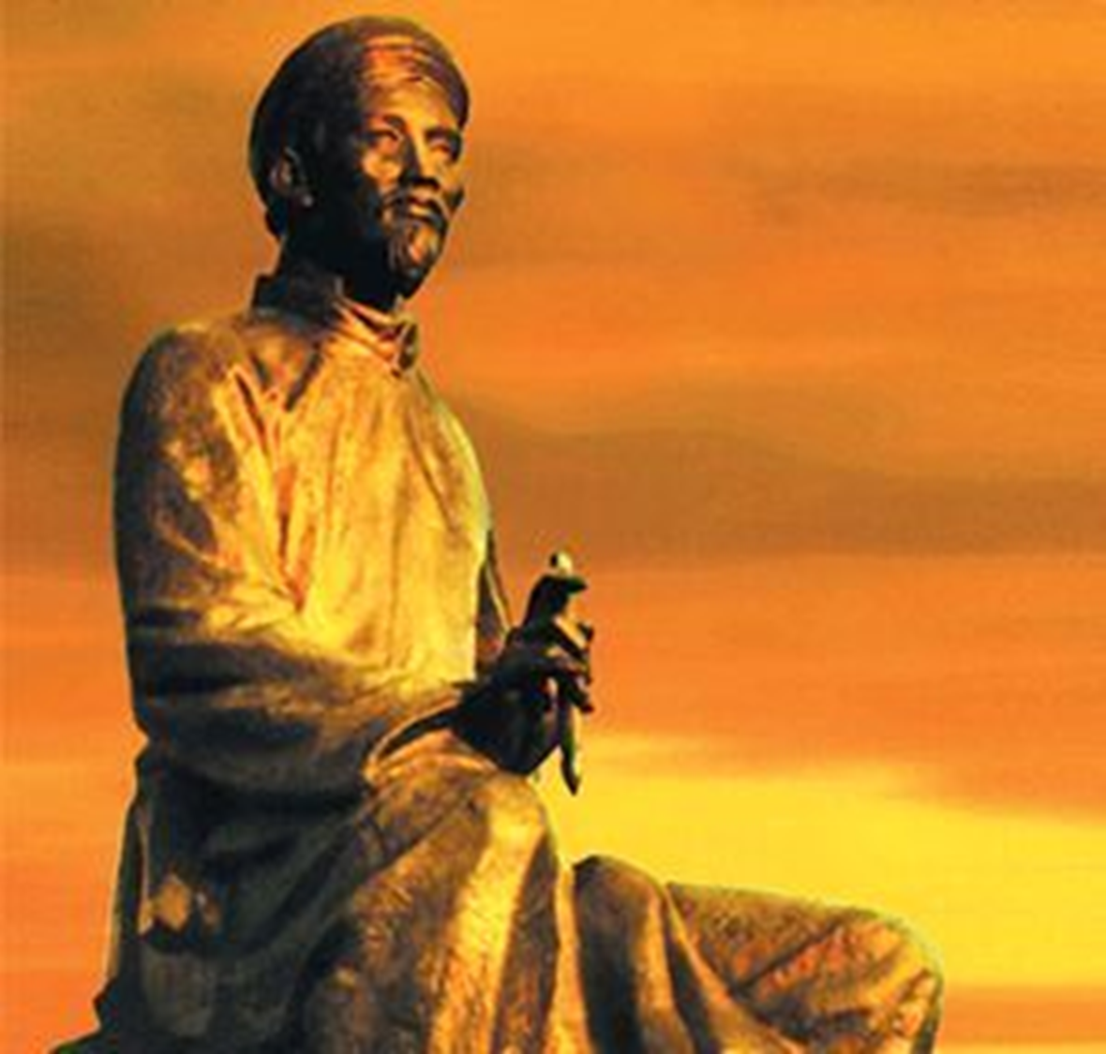
Câu hỏi 4:
Những câu thơ sau nói đến nhà thơ nào?
Thương đều thập loại chúng sinh
Đầm đìa dòng lệ chảy quanh thân Kiều
Chữ TÂM vằng vặc gương treo
Sầu tuôn đứt nối còn nhiều trăm năm.
Nguyễn Du
Notes:
Bùi Thị Riêu – Giáo viên Trường THPT Mường Luân – Điện Biên

Slide 6
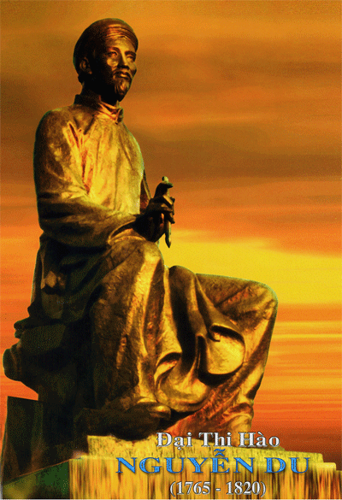
BÀI 6
NGUYỄN DU NHỮNG ĐIỀU TRÔNG THẤY MÀ ĐAU ĐỚN LÒNG
Văn bản 1
Tác gia Nguyễn DU
Notes:
Bùi Thị Riêu – Giáo viên Trường THPT Mường Luân – Điện Biên

Slide 7
HÌNH THÀNH KIẾN THỨC
1
1
Notes:
Bùi Thị Riêu – Giáo viên Trường THPT Mường Luân – Điện Biên

Slide 8

NỘI DUNG BÀI HỌC
I
Tìm hiểu tri thức ngữ văn
Đọc văn bản
II
III
Tiểu sử Nguyễn Trãi
IV
Sự nghiệp sáng tác
Notes:
Bùi Thị Riêu – Giáo viên Trường THPT Mường Luân – Điện Biên

Slide 9
I. TÌM HIỂU TRI THỨC NGỮ VĂN
Notes:
Bùi Thị Riêu – Giáo viên Trường THPT Mường Luân – Điện Biên

Slide 10




VÒNG QUAY
VĂN HỌC
8
7
1
2
3
May mắn
7
may mắn
9
4
5
6
May mắn
8
7
8
STOP
QUAY
Notes:
Bùi Thị Riêu – Giáo viên Trường THPT Mường Luân – Điện Biên

Slide 11






Câu 1: Văn học trung đại Việt Nam chủ yếu chịu sự ảnh hưởng, giao thoa của nền văn học nước ngoài nào?
A.
B. Mỹ và Pháp
D. Nhật Bản và Anh
Trung Hoa và Ấn Độ
C. Trung Hoa và Thái Lan
QUAY VỀ
Notes:
Bùi Thị Riêu – Giáo viên Trường THPT Mường Luân – Điện Biên

Slide 12

Câu 2: Phương diện nào dưới đây thể hiện sự giao lưu, sáng tạo của văn học trung đại Việt Nam
A. Chủ động tiếp nhận các yếu tố ngôn ngữ - văn tự nước ngoài
B. Sử dụng chất liệu thơ văn nước ngoài để sáng tạo nên nhiều tác phẩm có giá trị đặc sắc.
C. Tiếp thu các hệ tư tưởng như Nho, Phật, Đạo, Tiếp nhận nhiều thể loại văn học nước ngoài để sáng tác văn chương.
D. Cả 3 đáp án trên đều đúng.
QUAY VỀ
Notes:
Bùi Thị Riêu – Giáo viên Trường THPT Mường Luân – Điện Biên

Slide 13
Câu 3: Đâu là đặc điểm của truyện thơ Nôm Việt Nam?
A. Hình thức tác phẩm tự sự độc đáo của văn học trung đại Việt Nam, kết hợp phương thức tự sự và trữ tình, được viết bằng chữ nôm, chủ yếu sử dụng thể thơ lục bát hoặc song thất lục bát.
B. Hình thức tác phẩm tự sự độc đáo của văn học trung đại Việt Nam, kết hợp phương thức nghị luận và trữ tình, được viết bằng chữ nôm, chủ yếu sử dụng thể thơ lục bát hoặc song thất lục bát.
C. Hình thức tác phẩm tự sự độc đáo của văn học trung đại Việt Nam, kết hợp phương thức tự sự và trữ tình, được viết bằng chữ Hán, chủ yếu sử dụng thể thơ lục bát hoặc song thất lục bát.
.
D. Hình thức truyện kể dài bằng thơ có sự kết hợp giữa hai yếu tố tự sự và trữ tình, phản ánh cuộc sống của người nghèo khổ, khát vọng về tình yêu tự do, hạnh phúc và công lí.
QUAY VỀ
Notes:
Bùi Thị Riêu – Giáo viên Trường THPT Mường Luân – Điện Biên

Slide 14
Câu 4: Đề tài, chủ đề nổi bật của truyện thơ Nôm là:
A. Khẳng định tình yêu tự do và cuộc đấu tranh bảo vệ hạnh phúc gia đình
B.Tôn vinh vẻ đẹp của người phụ nữ, tố cáo, phê phán xã hội đương thời
C. Thể hiện khát vọng công lí, công bằng
D. Cả 3 đáp án trên
QUAY VỀ
Notes:
Bùi Thị Riêu – Giáo viên Trường THPT Mường Luân – Điện Biên

Slide 15
Câu 5: Truyện thơ Nôm Việt Nam thường tổ chức cốt truyện theo trình tự:
A. Kết cấu theo hai tuyến nhân vật đối lập
B. Kết cấu đa tuyến
C. Kết cấu theo trình tự thời gian
D. Kết cấu tâm lí
QUAY VỀ
Notes:
Bùi Thị Riêu – Giáo viên Trường THPT Mường Luân – Điện Biên

Slide 16
Câu 6: Đâu là mô hình kết cấu của truyện thơ Nôm Việt Nam?
A. Kết thúc có hậu
B. Gặp gỡ- Yêu nhau- Li biệt
C. Gặp gỡ- biến cố- đi xa
D. Gặp gỡ - Chia Li- Đoàn tụ
QUAY VỀ
Notes:
Bùi Thị Riêu – Giáo viên Trường THPT Mường Luân – Điện Biên

Slide 17
Câu 7: Tác dụng của biện pháp tu từ lặp cấu trúc là:
A. Nhấn mạnh sự tương đồng hoặc tương phản giữa các nội dung cần biểu đạt, tạo nhịp điệu và tăng vẻ đẹp cho lời văn
B. Nhấn mạnh nội dung cần biểu đạt, tạo nhịp điệu và tăng tính nhạc cho lời văn
C. Giúp sự vật, sự việc được miêu tả sinh động, cụ thể tác động đến trí tưởng tượng, gợi hình dung và cảm xúc từ người đọc.
D. Làm cho đối tượng hiện ra sinh động, gần gũi, có tâm trạng và có hồn hơn
QUAY VỀ
Notes:
Bùi Thị Riêu – Giáo viên Trường THPT Mường Luân – Điện Biên

Slide 18
Câu 8: Biện pháp tu từ đối là:
A. Sử dụng những từ ngữ (cùng từ loại) hoặc câu (cùng cấu trúc) sóng đôi với nhau nhằm nhấn mạnh sự tương đồng hoặc tương phản giữa các nội dung cần biểu đạt, tạo nhịp điệu và tăng vẻ đẹp cho lời văn
B. Gọi hoặc tả đồ vật, cây cối, con vật… bằng các từ ngữ thường được sử dụng cho chính con người như suy nghĩ, tính cách giúp trở nên gần gũi, sinh động, hấp dẫn, gắn bó với con người hơn.
C. Gọi tên sự vật, hiện tượng này bằng tên sự vật, hiện tượng khác có nét tương đồng với nó nhằm tăng sức gợi hình, gợi cảm cho sự diễn đạt.
D. Sắp xếp nối tiếp hàng loạt từ hay cụm từ cùng loại để diễn tả đầy đủ hơn, sâu sắc hơn những khía cạnh khác nhau của thực tế hay của tư tưởng tình cảm.
QUAY VỀ
Notes:
Bùi Thị Riêu – Giáo viên Trường THPT Mường Luân – Điện Biên

Slide 19
I. TÌM HIỂU TRI THỨC NGỮ VĂN
Giao lưu và sáng tạo trong văn học trung đại Việt Nam
2. Truyện thơ Nôm
3. Biện pháp tư từ lặp cấu trúc và đối
Notes:
Bùi Thị Riêu – Giáo viên Trường THPT Mường Luân – Điện Biên

Slide 20
II. ĐỌC VĂN BẢN
Dựa vào chú thích, giải nghĩa một số từ khó trong văn bản
HS đọc thầm, chọn đọc thành tiếng phần I – Tiểu sử
Thử trả lời nhanh một số câu hỏi chỉ dẫn đọc
Notes:
Bùi Thị Riêu – Giáo viên Trường THPT Mường Luân – Điện Biên

Slide 21
III. TIỂU SỬ NGUYỄN DU
Nguyễn Du (1765-1820), tên chữ là Tố Như, tên hiệu là Thanh Hiên
Học sinh làm việc theo nhóm, thảo luận hoàn thành phiếu học tập số 1 (3 phút)
Notes:
Bùi Thị Riêu – Giáo viên Trường THPT Mường Luân – Điện Biên

Slide 22


Nhóm chuyên gia
Nhóm 1 | Nhóm 2 | Nhóm 3 | Nhóm 4
Nguyễn Du sống trong bối cảnh thời đại như thế nào? Yếu tố thời đại có ảnh hưởng gì tới con người Nguyễn Du? | Nguyễn Du sinh ra và lớn lên trong gia đình như thế nào? Điều này tác động gì tới con người Nguyễn Du? | Hiểu biết về quê hương Nguyễn Du? - Yếu tố quê hương có ảnh hưởng gì tới con người Nguyễn Du? | Cuộc đời Nguyễn Du trải qua những thăng trầm nào? - Điều này ảnh hưởng gì đến con người Nguyễn Du?
Notes:
Bùi Thị Riêu – Giáo viên Trường THPT Mường Luân – Điện Biên

Slide 23











MẢNH GHÉP
Hợp tác – sáng tạo
Nhóm B
Nhóm A
Nhiệm vụ: Lập niên biểu Nguyễn Du và nhận xét về cuộc đời, con người ông (Thời gian: 5 phút)
Notes:
Bùi Thị Riêu – Giáo viên Trường THPT Mường Luân – Điện Biên

Slide 24
START TIMER
TIME’S UP!
TIME LIMIT:
5 minutes

Slide 25
III. TIỂU SỬ NGUYỄN DU
1. Bối cảnh thời đại
- Khủng hoảng, rối ren, nhiều biến cố lịch sử dữ dội:
+ Đất nước chia hai đàng: Đàng trong và Đàng ngoài; Tranh chấp phong kiến nổ ra liên miên.
+ Nhiều cuộc khởi nghĩa nông dân nổ ra, tiêu biểu là cuộc khởi nghĩa Tây Sơn.
Điều kiện để Nguyễn Du gần gũi, hiểu, cảm thông sâu sắc với cuộc sống của nhân dân lao động.
Là nguồn tư liệu quý để Nguyễn Du sáng tác văn chương.
Notes:
Bùi Thị Riêu – Giáo viên Trường THPT Mường Luân – Điện Biên

Slide 26
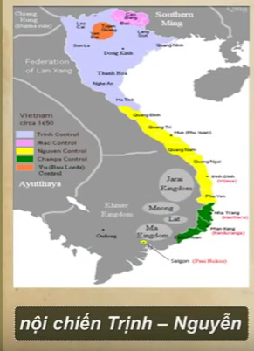
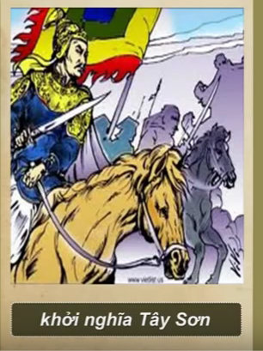
Notes:
Bùi Thị Riêu – Giáo viên Trường THPT Mường Luân – Điện Biên

Slide 27
III. TIỂU SỬ NGUYỄN DU
2. Gia đình
- Dòng họ Tiên Điền: Có truyền thống khoa bảng và văn hóa, văn học.
Gia đình: Quan lại
+ Cha là Nguyễn Nghiễm (1708- 1775) từng làm tới chức Tham Tụng trong triều đình Lê;
+ Mẹ là Trần Thị Tần (1740-1778), người con gái xứ Kinh Bắc;
+ Anh trai cả là Nguyễn Khản, từng giữ chức Bồi Tụng trong phủ Chúa Trịnh).
Nguyễn Du sinh trưởng trong một gia đình đại quý tộc, có nhiều người đỗ đạt, làm quan, có truyền thống văn chương. Điều này đã giúp Nguyễn Du có điều kiện để dùi mài kinh sử, hiểu biết về đời sống quý tộc phong kiến.
Notes:
Bùi Thị Riêu – Giáo viên Trường THPT Mường Luân – Điện Biên

Slide 28
III. TIỂU SỬ NGUYỄN DU
3. Quê hương:
- Quê cha: Hà Tĩnh- vùng đất thuộc khúc ruột miền trung khổ nghèo, nơi có sông Lam, núi Hồng, sơn thủy hữu tình.
- Quê mẹ: xứ Kinh Bắc hào hoa, cái nôi của dân ca quan họ.
- Nơi sinh ra và lớn lên: kinh thành Thăng Long nghìn năm văn hiến
Nguyễn Du có điều kiện tiếp nhận truyền thống văn hóa nhiều vùng khác nhau, là cái nôi nuôi dưỡng tâm hồn.
Notes:
Bùi Thị Riêu – Giáo viên Trường THPT Mường Luân – Điện Biên

Slide 29
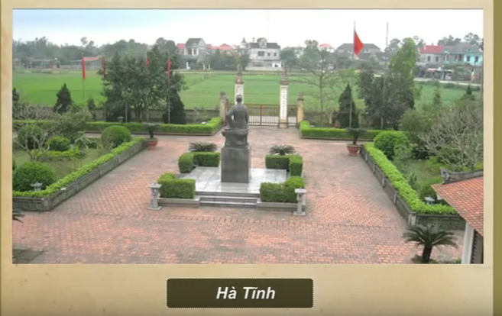

Slide 30
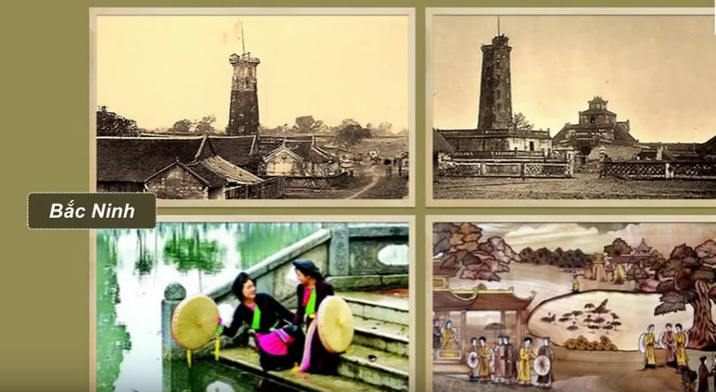

Slide 31
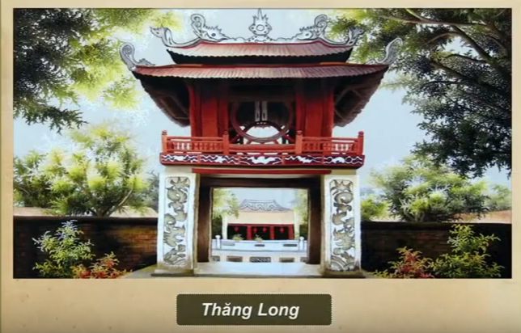

Slide 32
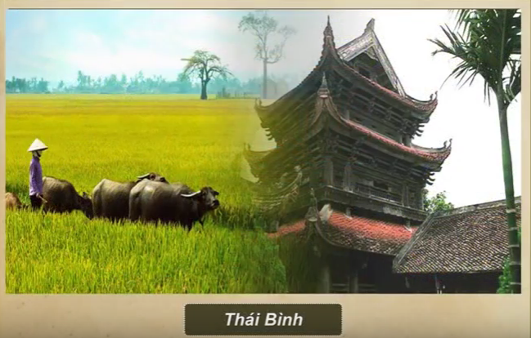

Slide 33

III. TIỂU SỬ NGUYỄN DU
- Năm 1802 Khi triều đình Tây Sơn diệt vong, Nguyễn Ánh lập ra triều đại mới, Nguyễn Du ra làm quan cho nhà Nguyễn cho đến khi lâm bệnh và qua đời năm 1820.
4. Cuộc đời:
- Năm 1784, Kiêu binh nổi loạn,phá nát dinh cơ của Nguyễn Khản. Năm 1788, Nguyễn Huệ lên ngôi, triều đình Lê Trịnh sụp đổ, gia đình li tán, Nguyễn Du rơi vào cảnh tha hương, bế tắc.
Từ năm 1789, Bắt đầu trải qua thời kì hơn 10 năm gió bụi lưu lạc ở quê vợ (Quỳnh Côi, trấn Sơn Nam - nay thuộc tỉnh Thái Bình), ông rơi vào cuộc sống vô cùng khó khăn, thiếu thốn, cực khổ).
- Thời thơ ấu và niên thiếu: sống trong gia đình phong kiến quý tộc bậc nhất ở kinh thành Thăng Long
Cuộc sống chìm nổi long đong, nếm trải đủ mùi gian khổ
Notes:
Bùi Thị Riêu – Giáo viên Trường THPT Mường Luân – Điện Biên

Slide 34
Niên biểu Nguyễn Du
Thời gian | Sự kiện
1765 | Sinh ra tại kinh thành Thăng Long, tên chữ là Tố Như, hiệu Thanh Hiên
1775 | Cha là Nguyễn Nghiễm mất
1778 | Mẹ là Trần Thị Tần mất
1783 | Thi đậu Tam Trường
1788 | Gia đinh li tán, sống cảnh tha hương tại quê vợ ở Thái Bình
1802 | Gia Long lên ngôi, làm quan cho triều Nguyễn
1813 | Đảm nhận sứ mệnh dẫn đầu sứ bộ đi Trung Quốc.
1820 | Vua Minh Mạng lên ngôi, được phong làm Chánh sứ, nhưng lâm bệnh nặng và qua đời
➔ Nhận xét: Cuộc đời Nguyễn Du Trải qua nhiều biến cố,thăng trầm gắn liền với bối cảnh thời đại xã hội. Nguyễn Du là một tài năng văn học bẩm sinh, có vốn tri thức uyên bác, vốn sống phong phú, một tâm hồn nhạy cảm, sâu sắc.
Notes:
Bùi Thị Riêu – Giáo viên Trường THPT Mường Luân – Điện Biên

Slide 35
I. TIỂU SỬ
Thời đại
Gia đình
Quê hương
Cuộc đời
Sống trong thời đại xã hội có nhiều biến động→ Tác động mạnh mẽ đến nhận thức tư tưởng và tình cảm của Nguyễn Du
Gia đình đại quý tộc, có nhiều người đỗ đạt, làm quan, có truyền thống văn chương. → Có điều kiện để dùi mài kinh sử, hiểu biết về đời sống quý tộc phong kiến.
Nguyễn Du có điều kiện tiếp nhận truyền thống văn hóa của nhiều vùng quê khác nhau, là cái nôi nuôi dưỡng tâm hồn.
Cuộc đời lắm thăng trầm → Điều kiện để trải nghiệm, suy ngẫm về xã hội, con người... Tạo tiền đề cho việc hình thành tài năng và bản lĩnh văn chương
Đại thi hào Nguyễn Du
Notes:
Bùi Thị Riêu – Giáo viên Trường THPT Mường Luân – Điện Biên

Slide 36
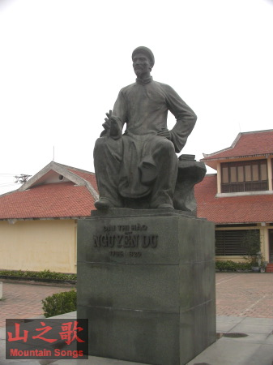
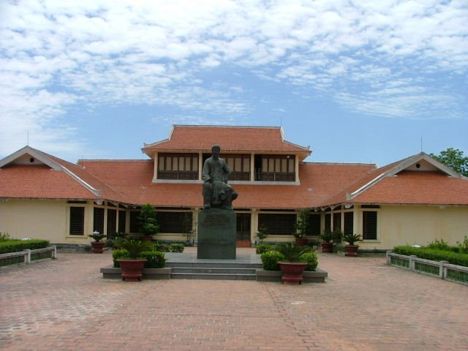
Tượng đài Nguyễn Du trước nhà lưu niệm tại Hà Tĩnh
Nhà lưu niệm Nguyễn Du tại Hà Tĩnh

Slide 37
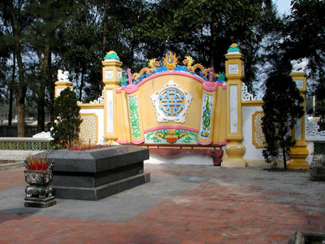
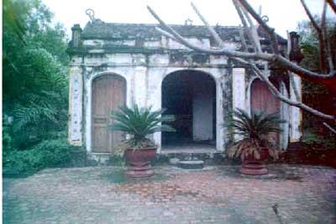
Lăng mộ Nguyễn Du
Nhà thờ Nguyễn Du

Slide 38
IV. SỰ NGHIỆP SÁNG TÁC

Slide 39
AI NHANH HƠN ?
Dán tên các tác phẩm tương ứng với các dữ liệu từ 1 đến 5 ?
Notes:
Bùi Thị Riêu – Giáo viên Trường THPT Mường Luân – Điện Biên

Slide 40
- Thể thơ: Song thất lục bát
- Được phổ biến rộng rãi, kể cả trong phạm vi nhà chùa
DỮ LIỆU 1
- Truyện thơ Nôm
- Thân phận người phụ nữ trong xã hội phong kiến
DỮ LIỆU 2
DỮ LIỆU 3
- Gồm 40 bài
- Viết trong thời gian làm quan ở Huế và Quảng Bình
DỮ LIỆU 4
- Gồm 132 bài
-Sáng tác trong chuyến đi sứ sang Trung Quốc
DỮ LIỆU 5
- Gồm 78 bài thơ chữ Hán
Notes:
Bùi Thị Riêu – Giáo viên Trường THPT Mường Luân – Điện Biên

Slide 41
5
ĐÁP ÁN
Tác phẩm chữ Nôm
1
Văn chiêu hồn
2
Truyện Kiều
3
Nam trung tạp ngâm
Tác phẩm chữ Hán
4
Bắc hành tạp lục
5
Thanh Hiên thi tập
Notes:
Bùi Thị Riêu – Giáo viên Trường THPT Mường Luân – Điện Biên

Slide 42
Hoàn thành phiếu học tập số 2
IV. SỰ NGHIỆP SÁNG TÁC
1. Sáng tác chữ Hán:
Notes:
Bùi Thị Riêu – Giáo viên Trường THPT Mường Luân – Điện Biên

Slide 43
Nội dung tìm hiểu | Thanh Hiên thi tập | Nam trung tạp ngâm | Bắc hành tạp lục
Văn tự
Hoàn cảnh sang tác
Số lượng bài
Nội dung chính
Đặc sắc NT
II. SỰ NGHIỆP THƠ VĂN
1. Sáng tác chữ Hán:
Notes:
Bùi Thị Riêu – Giáo viên Trường THPT Mường Luân – Điện Biên

Slide 44
IV. SỰ NGHIỆP SÁNG TÁC
1. Sáng tác chữ Hán:
1
Hoàn cảnh sáng tác: Gồm 78 bài thơ viết trong những năm tháng sống lưu lạc ở quê vợ.
Nội dung chính:
+ Khắc họa cuộc sống đầy bi kịch và nỗi niềm thương thân của Nguyễn Du: gia đình tan tác, anh em chia lìa, cuộc sống riêng bế tắc, cùng quẫn.
+ Thấu hiểu đồng cảm với những bất hạnh, đau thương của con người và quê hương xứ sở
Thanh Hiên thi tập:
2
3
Đặc sắc nghệ thuật: Thể thơ Đường luật, sử dụng nhiều điển tích, điển cố, bút pháp đa dạng, ngôn ngữ cô đọng, hàm súc.
Notes:
Bùi Thị Riêu – Giáo viên Trường THPT Mường Luân – Điện Biên

Slide 45
Nhất tự y thường cô mịch xứ,
Lưỡng đề yên thảo bất thăng bi.
Bách niên đa thiểu thương tâm sự,
Cận nhật Trường An đại dĩ phi.
(Giang đình hữu cảm)
Thập tải trần ai ám ngọc trừ,
Bách niên thành phủ bán hoang khư
Yêu ma trùng điểu cao phi tận,
Trỉ uế càn khôn huyết chiến dư.
Tang tử binh tiền thiên lí lệ...
(Bát muộn)

Slide 46
IV. SỰ NGHIỆP SÁNG TÁC
1. Sáng tác chữ Hán:
1
Hoàn cảnh sáng tác: Gồm 40 bài, sáng tác trong thời gian Nguyễn Du ra làm quan cho triều đình nhà Nguyễn.
2
Nội dung chính: Bày tỏ nỗi chán chường, thất vọng về chốn quan trường và niềm khao khát được từ quan, về sống ẩn dật nơi quê nhà.
Nam trung tạp ngâm
3
Đặc sắc nghệ thuật: Thể thơ Đường luật, giọng điệu bi thiết, buồn thương, cảm hứng trữ tình và cảm hứng hiện thực đan xen.
Notes:
Bùi Thị Riêu – Giáo viên Trường THPT Mường Luân – Điện Biên

Slide 47
Chinh phu hoài vãng lộ,
Dạ sắc thượng mông mông.
Nguyệt lạc viên thanh ngoại,
Nhân hành hổ tích trung.
Lực suy thường úy lộ,
Phát đoản bất cấm phong.
Dã túc phùng tiểu giả,
Tương liên bất tại đồng.
(Phượng Hoàng lộ thượng tảo hành)
Vọng vọng gia hương tự nhật biên,
Hoành Sơn chỉ cách nhất sơn điên.
Khả liên quy lộ tài tam nhật,
Độc bão hương tâm dĩ tứ niên.
Yến đảo thu hàn thanh nhập hải,
Nễ giang triều trướng bạch hàm thiên.
Ngoại châu kim dữ ngô châu biệt
Khán khan nhân phong bất tự tiền.
(Nễ giang khẩu hương vọng)
)
Notes:
Bùi Thị Riêu – Giáo viên Trường THPT Mường Luân – Điện Biên

Slide 48
IV. SỰ NGHIỆP SÁNG TÁC
1. Sáng tác chữ Hán:
1
Hoàn cảnh sáng tác: Gồm 132 bài thơ, sáng tác trong thời gian Nguyễn Du đi sứ ở Trung Quốc.
Nội dung chính:
+ Ca ngợi, đồng cảm với các nhân cách cao thượng và phê phán những nhân vật phản diện. VD: Phản chiêu hồn.
+ Phê phán XHPK chà đạp quyền sống của con người.
+ Cảm thông với những thân phận nhỏ bé dưới đáy xã hội, bị đày đọa hắt hủi.
Bắc hành tạp lục
2
3
Đặc sắc nghệ thuật: Thể thơ Đường luật, các cặp thơ đối
Notes:
Bùi Thị Riêu – Giáo viên Trường THPT Mường Luân – Điện Biên

Slide 49
Vọng vọng gia hương tự nhật biên,
Hoành Sơn chỉ cách nhất sơn điên.
Khả liên quy lộ tài tam nhật,
Độc bão hương tâm dĩ tứ niên.
Yến đảo thu hàn thanh nhập hải,
Nễ giang triều trướng bạch hàm thiên.
Ngoại châu kim dữ ngô châu biệt
Khán khan nhân phong bất tự tiền.
(Nễ giang khẩu hương vọng)
Cựu khúc tân thanh ám lệ thùy,
Nhĩ trung tĩnh thính tâm trung bi.
Mãnh nhiên ức khởi nhị thập niên tiền sự,
Giám Hồ hồ biên tằng kiến chi.
Thành quách suy di nhân sự cải,
Kỷ độ tang điền biến thương hải.
Tây Sơn cơ nghiệp nhất đán tận tiêu vong,
Ca vũ không lưu nhất nhân tại...
(Long thành cầm giả ca)
Notes:
Bùi Thị Riêu – Giáo viên Trường THPT Mường Luân – Điện Biên

Slide 50
Nội dung tìm hiểu | Thanh Hiên thi tập | Nam trung tạp ngâm | Bắc hành tạp lục
Văn tự | Chữ Hán | Chữ Hán | Chữ Hán
Hoàn cảnh sang tác | Viết trong những năm tháng sống lưu lạc ở quê vợ. | Sáng tác trong thời gian Nguyễn Du ra làm quan cho triều đình nhà Nguyễn. | Sáng tác trong thời gian Nguyễn Du đi sứ ở Trung Quốc.
Số lượng bài | 78 bài | 40 bài | 132 bài
Nội dung chính | + Cuộc sống đầy bi kịch và nỗi niềm thương thân của Nguyễn Du. + Thấu hiểu đồng cảm với những bất hạnh, đau thương của con người và quê hương xứ sở | Bày tỏ nỗi chán chường, thất vọng về chốn quan trường và niềm khao khát được từ quan, về sống ẩn dật nơi quê nhà. | + Ca ngợi các nhân cách cao thượng và phê phán những nhân vật phản diện. + Phê phán XHPK chà đạp quyền sống của con người. + Cảm thông với những thân phận nhỏ bé dưới đáy xã hội, bị đày đọa hắt hủi.
Đặc sắc NT | Thể thơ Đường luật, sử dụng nhiều điển tích, điển cố, bút pháp đa dạng, ngôn ngữ cô đọng, hàm súc. | Thể thơ Đường luật, giọng điệu bi thiết, buồn thương, cảm hứng trữ tình và cảm hứng hiện thực đan xen. | Thể thơ Đường luật, các cặp thơ đối.
II. SỰ NGHIỆP THƠ VĂN
1. Sáng tác chữ Hán:
Giá trị chung của thơ chữ Hán Nguyễn Du:
Giá trị nội dung: Phản ánh hiện thực xã hội; thể hiện giá trị nhân văn sâu sắc; phản chiếu chân dung con người và quá trình vận động trong tư tưởng nghệ thuật của Nguyễn Du.
Giá trị nghệ thuật: Sử dụng nhuần nhuyễn các thể thơ Đường Luật như: ngũ ngôn cổ thi, ngũ ngôn luật, thất ngôn luật, ca, hành; ngôn ngữ cô đọng, hàm súc; bút pháp nghệ thuật phong phú, đa dạng: trữ tình, tự sự, hiện thực, trào phúng...
Notes:
Bùi Thị Riêu – Giáo viên Trường THPT Mường Luân – Điện Biên

Slide 51
IV. SỰ NGHIỆP SÁNG TÁC
Sáng tác chữ Hán:
Sáng tác chữ Nôm:
a. Giới thiệu chung về sáng tác chữ Nôm:
- Các sáng tác bằng chữ Nôm tiêu biểu:
+ Văn tế hai cô gái Trường Lưu:
+ Thác lời trai phường nón:
+ Văn chiêu hồn:
+ Truyện Kiều:
Notes:
Bùi Thị Riêu – Giáo viên Trường THPT Mường Luân – Điện Biên

Slide 52
Hoàn thành phiếu học tập số 3
IV. SỰ NGHIỆP SÁNG TÁC
Sáng tác chữ Hán:
Sáng tác chữ Nôm:
a. Giới thiệu chung về sáng tác chữ Nôm:
b. Truyện Kiều:
Notes:
Bùi Thị Riêu – Giáo viên Trường THPT Mường Luân – Điện Biên

Slide 53
Phiếu học tập số 3
Nguồn gốc, hoàn cảnh ra đời
Thể loại, thể thơ
Dung lượng
Tóm tắt nội dung cốt truyện
Giá trị nội dung, nghệ thuật
Notes:
Bùi Thị Riêu – Giáo viên Trường THPT Mường Luân – Điện Biên

Slide 54
IV. SỰ NGHIỆP SÁNG TÁC
Sáng tác chữ Hán:
Sáng tác chữ Nôm:
a. Giới thiệu chung về sáng tác chữ Nôm:
b. Truyện Kiều:
Nguồn gốc đề tài, cốt truyện:
+ Hình thức truyện thơ nôm, thể thơ lục bát
+ Gồm 3254 câu thơ kể về cuộc đời 15 năm lưu lạc của Thúy Kiều.
+ Tiếp thu đề tài, cốt truyện từ “Kim Vân Kiều truyện” của Thanh Tâm Tài Nhân (Trung Quốc)→ Biểu hiện của hiện tượng giao lưu và sáng tạo văn hóa.
Notes:
Bùi Thị Riêu – Giáo viên Trường THPT Mường Luân – Điện Biên

Slide 55
Tóm tắt Truyện Kiều
Phần 1: Gặp gỡ và đính ước
Thuý Kiều là một người con gái tài sắc vẹn toàn của một gia đình trung lưu lương thiện, sống bên cạnh cha mẹ và hai em là Thuý Vân và Vương Quan. Vào ngày hội Đạp Thanh, gần nấm mồ Đạm Tiên - một điềm báo của những bi kịch sau này của nàng, Thuý Kiều đã gặp Kim Trọng. Mối tình đầu chớm nở giữa hai người. Sau khi nhặt được chiếc thoa rơi của Thuý Kiều, Kim Trọng đã bày tỏ nỗi lòng của mình. Hai bên nảy sinh tình cảm và chủ động, tự do đính ước.
Phần 2: Gia biến và lưu lạc
Khi Kim Trọng trở về Liêu Dương hộ tang chú, gia đình Kiều bất ngờ gặp tai biến. Kiều buộc phải bán mình chuộc cha, nhờ em gái là Thúy Vân trả nghĩa cho kim Trọng. Mã Giám Sinh đã mua Kiều, tuyên bố sẽ lấy Kiều làm vợ lẽ nhưng sau đó hắn đã lừa Kiều vào lầu xanh, nơi hắn và vợ là Tú bà làm chủ.
Tại lầu xanh, Kiều gặp một khách làng chơi - Thúc Sinh và được Thúc Sinh cứu thoát khỏi cuộc đời kỹ nữ. Nhưng cuộc đời của Kiều vẫn chưa thể suôn sẻ, nàng bị vợ cả của Thúc Sinh đày đọa và đánh ghen. Kiều đã phải trốn đi, nương nhờ cửa Phật và gặp sư Giác Duyên. Khi biết mọi chuyện, Giác Duyên gửi nàng sang ở với một bà họ Bạc, người thường hay lui đến cúng bái tại chùa.
Nhưng không may, Kiều lại sa vào chốn lầu xanh một lần nữa dưới tay Bạc bà. Ở đây, nàng đã gặp Từ Hải. Từ Hải phải lòng và đã lấy Kiều làm vợ, giúp nàng báo ân, báo oán. Do bị Hồ Tôn Hiến lừa, Từ Hải bị giết. Hồ ép Kiều ăn nằm với mình rồi buộc nàng phải lấy một viên thổ quan. Đau đớn, tủi nhục, Kiều nhảy sông tự vẫn nhưng được sư Giác Duyên cứu và lại nương nhờ cửa Phật.
Notes:
Bùi Thị Riêu – Giáo viên Trường THPT Mường Luân – Điện Biên

Slide 56
Tóm tắt Truyện Kiều
Phần 1: Gặp gỡ và đính ước
Phần 2: Gia biến và lưu lạc
.
Phần 3: Đoàn tụ
Kim Trọng trở về tìm Kiều sau khi hộ tang chú và biết Kiều bán mình chuộc cha, chàng đau đớn vô cùng. Cha mẹ Kiều cho biết Kiều đã nhờ Vân thay lời đính ước của nàng để kết nghĩa với chàng. Tuy đã lấy Thúy Vân nhưng chàng vẫn không nguôi mối tình đầu say đắm và quyết tâm đi tìm Kiều. Nhờ gặp sư Giác Duyên, Kiều, Trọng gặp nhau, gia đình đoàn tụ. Kiều chiều ý mọi người kết duyên cùng Kim Trọng nhưng Kiều đã nguyện đổi "Duyên cầm sắt" thành "Duyên cầm kì"
Notes:
Bùi Thị Riêu – Giáo viên Trường THPT Mường Luân – Điện Biên

Slide 57
Những sáng tạo trong Truyện Kiều
Kim vân Kiều truyện
Kim vân Kiều truyện
Truyện Kiều
- Tiểu thuyết chương hồi (20 hồi)
Thể Loại
- Truyện thơ
- Tự sự và trữ tình, biểu hiện nội tâm nhân vật
- Tự sự, kể sự việc
- Chữ Hán
Văn Tự
- Chữ Nôm
- Câu chuyện tình khổ (Kim Trọng, Thúy Kiều, Thúy Vân)
Nội Dung
- Cảm thương con người tài sắc bạc mệnh (Thúy Kiều)
Nghệ Thuật
- Lược bỏ một số chi tiết, thay đổi thứ tự kể, sáng tạo chi tiết mới (tả cảnh, tả người, tả tình…)
- Miêu tả chi tiết tỉ mỉ
Notes:
Bùi Thị Riêu – Giáo viên Trường THPT Mường Luân – Điện Biên

Slide 58
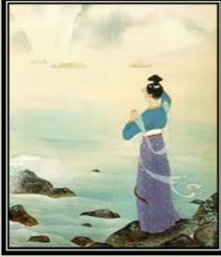
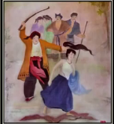
Thúy Kiều thấy một mụ chừng ngoài bốn mươi tuổi, cao lớn, to béo, mặt mũi cũng hơi trắng trẻo
Thoắt trông nhờn nhợt màu da
Ăn chi cao lớn đẫy đà làm sao
Thấy được thái độ của tác giả, tính cá thể của nhân vật.
Thấy được ngoại hình, diện mạo nhân vật.
Notes:
Bùi Thị Riêu – Giáo viên Trường THPT Mường Luân – Điện Biên

Slide 59
IV. SỰ NGHIỆP SÁNG TÁC
Sáng tác chữ Hán:
Sáng tác chữ Nôm:
a. Giới thiệu chung về sáng tác chữ Nôm:
b. Truyện Kiều:
Vị trí:
+ Truyện Kiều là kiệt tác của văn học trung đại Việt Nam, có sức cuốn hút mãnh liệt.
+ Hòa nhập vào đời sống, hình thành những hình thức sinh hoạt văn hóa, văn học độc đáo của người
Việt: vịnh Kiều, lẩy Kiều, bói Kiều, đố Kiều...
+ Là nguồn đề tài, cảm hứng lớn cho nhiều loại hình nghệ thuật, là đối tượng khám phá của nhiều nhà
nghiên cứu trong và ngoài nước, được dịch ra nhiều thứ tiếng trên thế giới.
Notes:
Bùi Thị Riêu – Giáo viên Trường THPT Mường Luân – Điện Biên

Slide 60
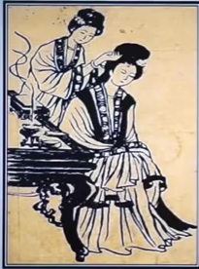
Truyện Kiều là tiếng nói hiểu đời
(Cao Bá Quát)

Slide 61
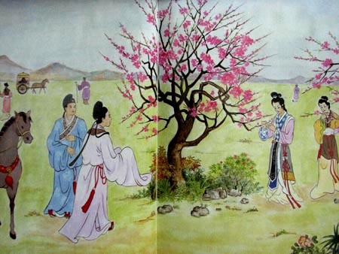
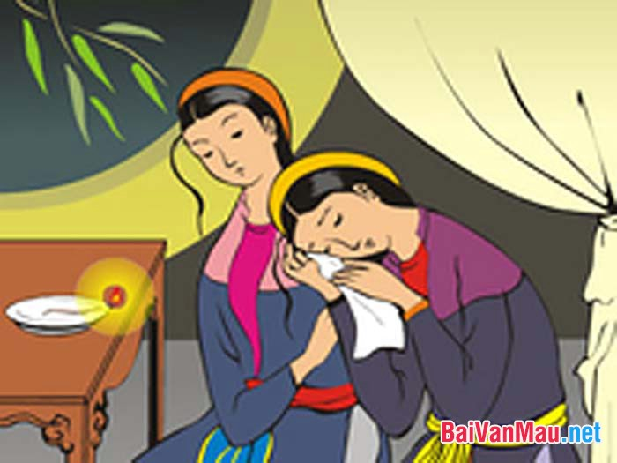
Nguyễn Du viết Kiều đất nước hóa thành văn
(Chế Lan Viên)

Slide 62
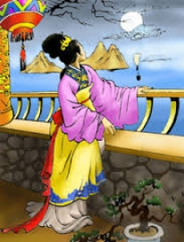
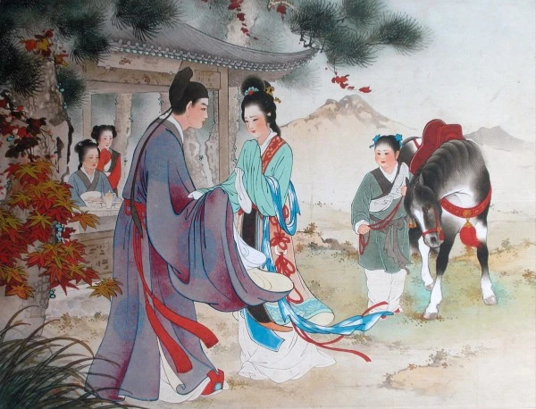
Lời văn tả ra hình như có máu chảy trên đầu ngọn bút, nước mắt thấm trên tờ giấy
(Mộng Liên Đường chủ nhân)

Slide 63

Đi vào đời sống sinh hoạt nhân dân:
Thành ngữ, nói Kiều, lẩy Kiều, tranh Kiều…

Slide 64






Một số bản in
Truyện Kiều

Slide 65
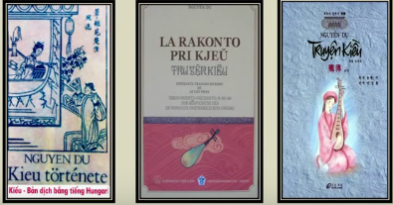
Những bản dịch Truyện Kiều ra tiếng nước ngoài

Slide 66
IV. SỰ NGHIỆP SÁNG TÁC:
Sáng tác chữ Hán:
Sáng tác chữ Nôm:
a. Giới thiệu chung về sáng tác chữ Nôm:
b. Truyện Kiều:
* Giá trị tư tưởng:
- Truyện Kiều chứa đựng tư tưởng nhân đạo lớn lao, sâu sắc, độc đáo:
+ Tôn vinh vẻ đẹp của con người, đặc biệt là người phụ nữ.
+ Trân trọng, đồng cảm với khát vọng tình yêu, khát vọng sống tự do của con người.
* Giá trị nghệ thuật:
- Cách tổ chức cốt truyện theo mô hình chung của truyện thơ nôm gồm 3 phần: Gặp gỡ - Chia li – Đoàn tụ, tuy nhiên ở mỗi phần đều có sáng tạo độc đáo.
- Nghệ thuật xây dựng nhân vật chân thực, sinh động với diện mạo mới, tính cách mới từ ngoại hình, lời nói, cử chỉ, hành động... đến diễn biến nội tâm.
- Ngôn ngữ: phát huy vẻ đẹp phong phú, kì điệu của tiếng Việt, sử dụng một cách sáng tạo các yếu tố ngôn ngữ vay mượn.
- Thể thơ lục bát truyền thống.
Notes:
Bùi Thị Riêu – Giáo viên Trường THPT Mường Luân – Điện Biên

Slide 67
Kết luận:
Là nhà thơ nhân đạo tiêu biểu của VHTĐ Việt Nam giai đoạn nửa cuối TK XVIII, nửa đầu TK XIX.
Nguyễn Du
Là thiên tài về văn chương nghệ thuật với những đóng góp to lớn cho nền văn học nước nhà.
Là danh nhân văn hoá thế giới.
Notes:
Bùi Thị Riêu – Giáo viên Trường THPT Mường Luân – Điện Biên

Slide 68
NỘI DUNG BÀI HỌC
I
Tìm hiểu tri thức ngữ văn
Đọc văn bản
II
III
Tiểu sử Nguyễn Trãi
IV
Sự nghiệp sáng tác
Tổng kết:
Với những đóng góp to lớn cho nền văn học dân tộc và tư tưởng nhân đạo sâu sắc, cao cả, Nguyễn Du được suy tôn là Đại thi hào của dân tộc Việt Nam, được tổ chức UNESCO vinh danh là Danh nhân văn hóa của nhân loại.
Notes:
Bùi Thị Riêu – Giáo viên Trường THPT Mường Luân – Điện Biên

Slide 69
IV. LUYỆN TẬP:
- Trình bày khái quát về tiểu sử, sự nghiệp sáng tác của Nguyễn Du bằng sơ đồ tư duy
- Kể tên những tác phẩm văn học, nghệ thuật nói về cuộc đời và sự nghiệp sáng tác của Nguyễn Du
.
Notes:
Bùi Thị Riêu – Giáo viên Trường THPT Mường Luân – Điện Biên

Slide 70
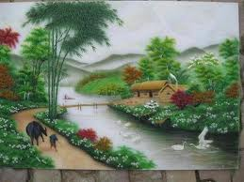

Tác giả Nguyễn Du
NGUYỄN DU
Cuộc đời
Sự nghiệp
Thời
đại
Quê
hương,
gia đình
Bản
thân
Sáng tác
Chữ Hán
Sáng tác
Chữ Nôm
ĐẠI THI HÀO NGUYỄN DU
DANH NHÂN VĂN HÓA THẾ GIỚI
Notes:
Bùi Thị Riêu – Giáo viên Trường THPT Mường Luân – Điện Biên

